Slide 1




Les Traducteurs français d'origine polonaise
Weronika Długosz
Collège des Sciences Humaines
Institut des Langues Modernes
Philologie anglaise
Études de 2e cycle

Slide 2

Plan de la présentation
1. Vocabulaire
2. Ladislaw Mickiewicz
3. Venceslas Gasztowtt
4. Théodore de Wyzewa
5. Anna Posner
6. Natalia Gorbanevskaya
7. Małgorzata Smorąg-Goldberg
8. Anna Saignes
9. Quiz
10. Bibliographie

Slide 3
Vocabulaire
traducteur (m) – tłumacz
traductrice (f) – tłumaczka
traduction (f) - tłumaczenie
écrivain/e (m, f) –pisarz/pisarka
fonder (v) - fundować
prisionnier/ère (m, f) – więzień/więźniarka
insigne d'honneur (m) – oznaka honorowa
honoré/e (adj) – uhonorowany/a
sélection (f) – wybór
Événement (m) – wydarzenie
majeur (adj) – ważny
USRR (f) - ZRSS
citoyenneté (f) - obywatelstwo
descendant (m) – potomek
famille noble (f) – rodzina szlachecka
critique d'art (m) – krytyk sztuki

Slide 4
Vocabulaire - suite
critique musical (m) – krytyk muzyczny
critique littéraire (m) – krytyk literacki
traduire (v) – tłumaczyć
danois (m) – język duński
nom de famille (m) – nazwisko rodowe
maître de conférence (m) – wykładowca
littérature comparée (f) – literatura porównawcza
enseignante (f) - nauczycielka
consacrer (v) – poświęcić
recherche (f) - badania
Œuvre (f) – dzieło, twórczość

Slide 5
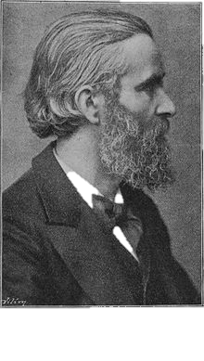
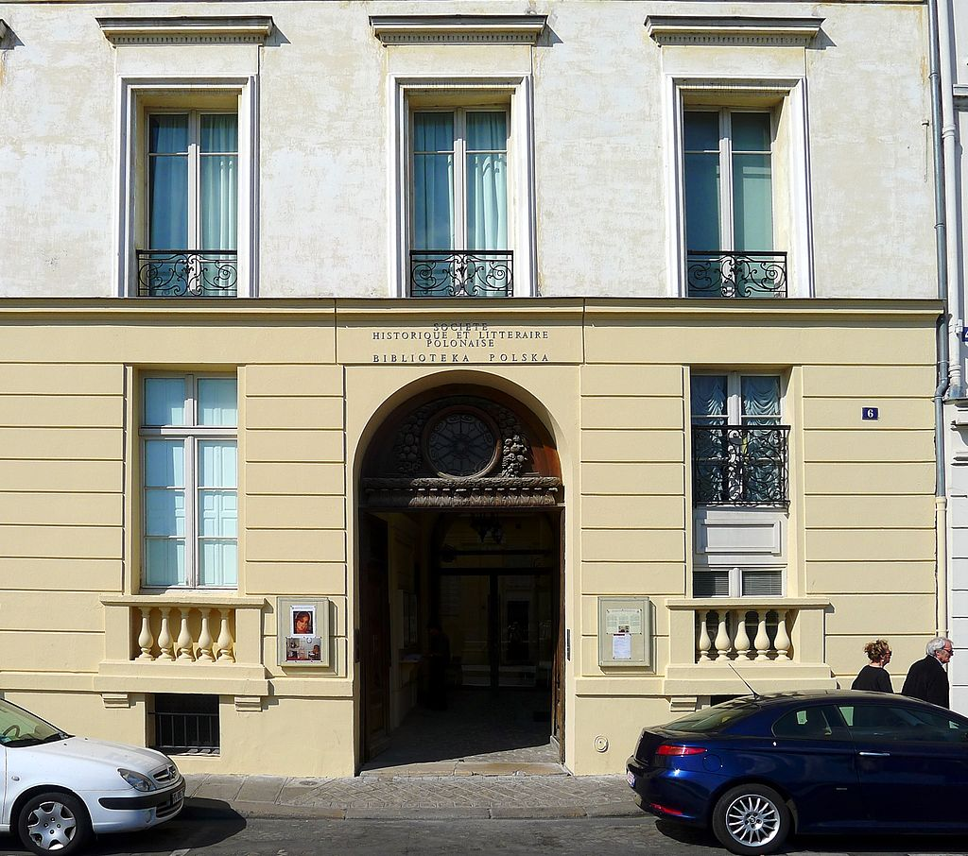
LadislaS Mickiewicz (Władysław Mickiewicz) (1838 – 1926)
Nationalités: française et polonaise
Fils du grand écrivain polonais Adam Mickiewicz
Un traducteur, un écrivain et un journaliste d’opinion
Il a consacré sa vie à la mémoire de son père dont il a traduit en français l'essentiel des œuvres.
Il a popularisé la culture et l'histoire polonaises
Il a fondé le Musée Adam Mickiewicz à Paris en 1903

Slide 6

Les traductions sélectionnées
Oulana, nouvelle polésienne de Józef Ignacy Kraszewski
Histoire d'un juif (titre polonais O Żydach i kwestii żydowskiej) et Meïr Ezofowicz d’Eliza Orzeszkowa
Les récits d'un vieux gentilhomme polonais (titre polonais Pamiątki JPana Seweryna Soplicy, cześnika parnawskiego) de Henryk Rzewuski
Contes cosaques (titre polonais Powieści kozackie) de Michał Czajkowski
Toutes les oeuvres d'Adam Mickiewicz

Slide 7
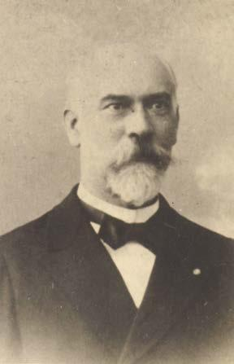
Venceslas Jean Gasztowtt (Wacław Jan Gasztowtt) ( 1844 – 1920)
Nationalités: française et polonaise
Un écrivain, un traducteur en prose et en vers et un journaliste
Un lointain descendant d'une famille noble polono-lituanienne
Il a étudié dans une école polonaise, où il a ensuite enseigné.
Il a joué un rôle de passeur culturel entre la France et la Pologne.
Auteur de la première traduction complète de l'épopée Pan Tadeusz en vers

Slide 8
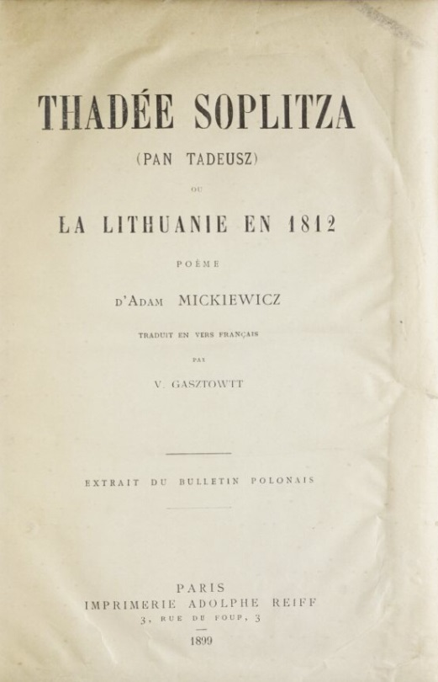

Les traductions sélectionnées
Les tragédies de Juliusz Słowacki (Balladyna, Mazeppa)
Les poèmes de Zygmunt Krasiński
Konrad Wallendrod et Monsieur Thadée (titre polonais Pan Tadeusz) d’Adam Mickiewicz
La Question polonaise (titre polonais Sprawa polska) de Roman Dmowski
Thrènes de Jan Kochanowski

Slide 9
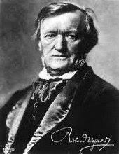

Théodore de Wyzewa (Teodor z Wyzewa) (1862 – 1917)
Nationalités: française, russe et polonaise
Un critique d'art, critique musical et critique littéraire français, un écrivain et traducteur multilingue;
Il a traduit de l'allemand, de l'anglais, du russe, du polonais, du latin, de l'italien et du danois.

Slide 10

Les traductions sélectionnées
Un amant (titre polonais Wichrowe Wzgórza) d’Emily Brontë
Qu'est-ce-que l'art ? (titre polonais Co to jest sztuka) et Résurrection (titre polonais Zmartwychwstanie) de Lew Tołstoj
En vain (titre polonais Na próżno) de Henryk Sienkiewicz
L’Illiade (titre polonais Illiada) d’Homère

Slide 11
Anna Posner (1917 – 2001)
Nationalités: française et polonaise
Une traductrice française de littérature polonaise (la littérature contemporaine)
Une prisonnière d'Auschwitz-Birkenau
Elle a reçu l'insigne d'honneur "Mériteux pour la culture polonaise„ (en polonais „Zasłużony dla Kultury Polskiej”).
Elle a été honorée par des prix SACEM (Société des auteurs, compositeurs et éditeurs de musique, en polonais ZAiKS - Związek Autorów i Kompozytorów Scenicznych) et Association France-Pologne.

Slide 12


Les traductions sélectionnées
le sélection de nouvelles de Stanisław Mrożek (L’Élephant et Les porté-plume – titre polonais Wesele w Atomicach)
L’Invincible (titre polonais Niezwyciężony) de Stanisław Lem
Les Amants de Marone (titre polonais Kochankowie z Marony) de Jarosław Iwaszkiewicz
Shakespeare notre contemporain (titre polonais Szekspir współczesny) de Jan Kott
Naissance d'une hérésie (titre polonais Narodziny herezji) de Tadeusz Manteuffel

Slide 13
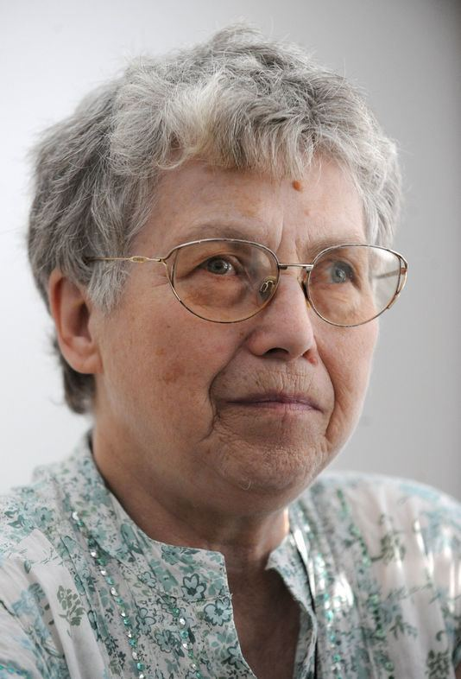
Natalia Gorbanevskaya (1936 – 2013)
Nationalités: française, russe et polonaise
Une poétesse russe, une journaliste et une traductrice de littérature polonaise
Elle a participé à événements majeurs dans l'histoire de la dissidence soviétique, entre autres à la manifestation sur la Place Rouge le 25 août 1968
Elle a émigré de l'USRR en 1975 à Paris.
Elle a obtenu la citoyenneté polonaise en 2005.
Elle a reçu un doctorat honoris causa de l'université Maria Curie-Skłodowska à Lublin en 2008.

Slide 14
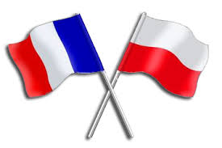
Les traductions sélectionnées
Elle a traduit les œuvres de:
Stanisław Mrożek
Cyprian Kamil Norwid
Julian Tuwim
Czesław Miłosz
Krzysztof Kamil Baczyński
Wisława Szymborska

Slide 15
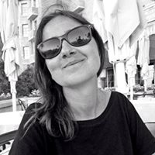
Małgorzata Smorąg-Goldberg (1961 - )
Nationalités: française et polonaise
Une universitaire, une traductrice et une critique littéraire française spécialiste de littérature polonaise.
Elle est arivée en France à l’âge de 14 ans.
Elle est professeur à l'université de Cambridge et à l'université Paris Sorbonne-Paris IV.
Elle a consacré une partie de sa recherche à l'œuvre de Witold Gombrowicz.

Slide 16

Les traductions sélectionnées
Monsieur Toupetit et la baleine (titre polonais Pan Maluśkiewicz i wieloryb) de Julian Tuwim
Traduction d’un choix de poèmes d’Adam Zagajewski
Le petit Mammouth (titre polonais Mały mamut mistrza Wilkonia) de Wiktor Woroszylski
Amis (titre polonais Przyjaciele) par Jarosław Iwaszkiewicz
La Vie malgré le ghetto (titre polonais Życie wbrew getcie) de Marek Edelman
Kronos de Witold Gombrowicz

Slide 17
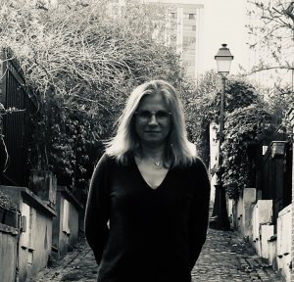
Anna Saignes (1967 - )
Le nom de famille: Fiałkiewicz
Nationalités: française et polonaise
Une universitaire, une critique littéraire, écrivain et traductrice française
Maître de conférences en littérature comparée à l'université Stendhal de Grenoble
Elle est considérée comme un auteur de référence notamment pour Stanisław Ignacy Witkiewicz.
Enseignante à Paris IV et à Tours

Slide 18

Les traductions sélectionnées
Akademia Pana Kleksa de Jan Brzechwa
"Bohiń" de Tadeusz Konwicki et le postmodernisme (titre polonais „Bohiń” Tadeusza Konwickiego i postmodernizm) de Stanisław Eile
Kordian de Juliusz Słowacki

Slide 19
Quiz
1. Où est le Musée Adam Mickiewicz fondé par son fils ?
à Marseille
à Strasbourg
à Paris
2. Qui a été la première personne à traduire Monsieur Thadée en vers ?
Théodore de Wyzewa
Venceslas Jean Gasztowtt
Anna Posner
3. Qui a traduit à partir de nombreuses langues différentes ?
Théodore de Wyzewa
Anna Saignes
Małgorzata Smorąg-Goldberg
4. Qui a été prisonnier dans le camp d'Auschwitz-Birkenau ?
Anna Posner
Théodore de Wyzewa
Ladislas Mickiewicz

Slide 20
Quiz - suite
5. Qui a obtenu un doctorat honoris causa ?
Venceslas Jean Gasztowtt
Anna Saignes
Natalia Gorbanevskaya
6. Qui est l’enseignante à l'université de Cambridge ?
Ladislas Mickiewicz
Małgorzata Smorąg-Goldberg
Théodore de Wyzewa
7. Qui a traduit Kordian de Słowacki?
Anna Posner
Natalia Gorbanevskaya
Anna Saignes
8. Qu'est-ce que le mot ‘citoyenneté’ signifie?
mistrz
obywatelstwo
twórczość

Slide 21
Bibliographie
https://data.bnf.fr/fr/11920379/anna_posner/
https://encyklopedia.pwn.pl/haslo/Posner-Anna;3960846.html
https://pl.wikipedia.org/wiki/Anna_Posner
https://www.kinoglaz.fr/index.php?page=fiche_film&lang=fr&num=9584
https://fr.wikipedia.org/wiki/Natalia_Gorbanevska%C3%AFa
http://angelus.com.pl/angelus-2014/nagroda-im-natalii-gorbaniewskiej/natalia-gorbaniewska/
https://www.biuroliterackie.pl/autorzy/natalia-gorbaniewska/
https://data.bnf.fr/fr/13304073/venceslas_gasztowtt/
https://fr.wikipedia.org/wiki/Venceslas_Gasztowtt
https://www.encyclopedia.com/arts/dictionaries-thesauruses-pictures-and-press-releases/wyzewa-wyzewski-theodore-teodor-de
https://fr.wikipedia.org/wiki/Th%C3%A9odore_de_Wyzewa
https://data.bnf.fr/fr/11929452/teodor_de_wyzewa/
https://data.bnf.fr/fr/16748555/anna_saignes/
https://fr.wikipedia.org/wiki/Anna_Fialkiewicz-Saignes
https://paris-sorbonne.academia.edu/Ma%C5%82gorzataSmoragGoldberg/CurriculumVitae
https://fr.wikipedia.org/wiki/Ma%C5%82gorzata_Smor%C4%85g-Goldberg
https://lubimyczytac.pl/autor/72979/wladyslaw-mickiewicz
https://data.bnf.fr/fr/12625675/ladislas_mickiewicz/
https://fr.wikipedia.org/wiki/Ladislas_Mickiewic

Slide 22

FIN

